Slide 1




INDIA
INCREIBLE

Slide 2

En el año 2012, el Gobierno de India inició una campaña llamada “India Increíble”, con el objetivo de fomentar el turismo y dar a conocer el lado más fascinante de este exótico país. Desde ese entonces, los encargados del proyecto comenzaron a difundir sorprendentes imágenes que capturan el lado más bello de un país con increíbles atracciones para ofrecer. Desde antiguas construcciones, hasta festivales tradicionales, trajes típicos, y majestuosos escenarios, en este compilado encontrarás más de un motivo para enamorarte de este país…

Slide 3
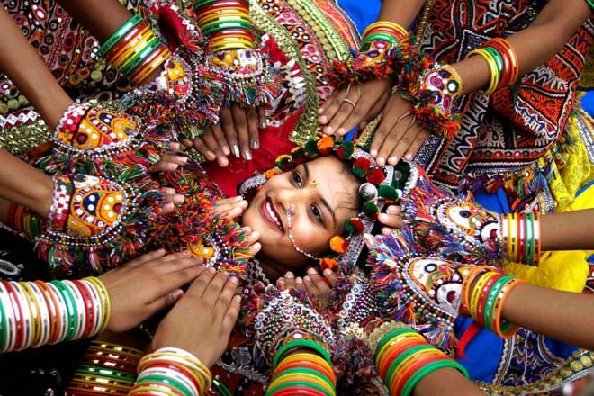

Slide 4
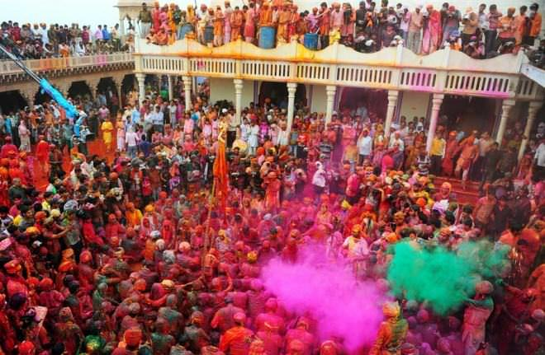

Slide 5
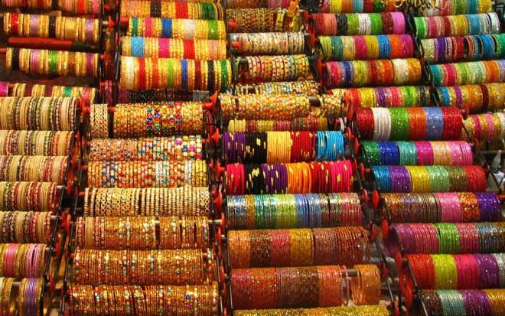

Slide 6


Slide 7
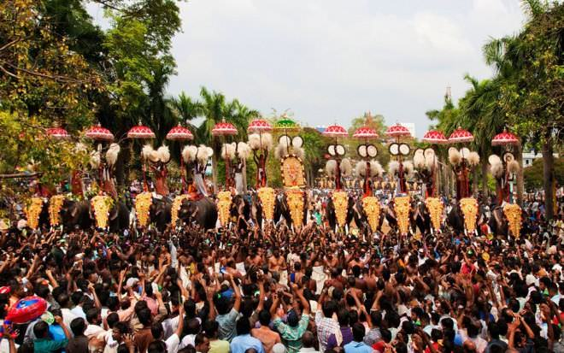

Slide 8
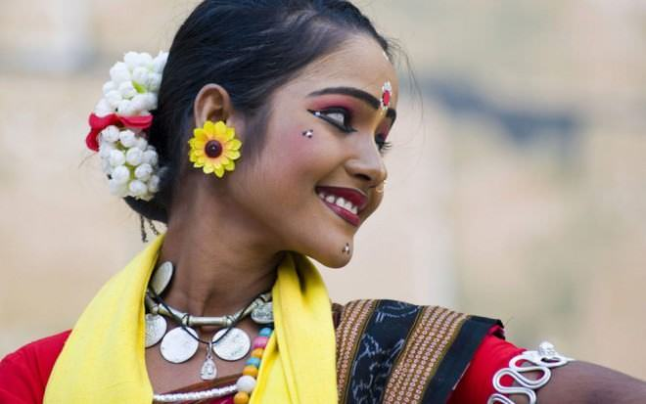

Slide 9
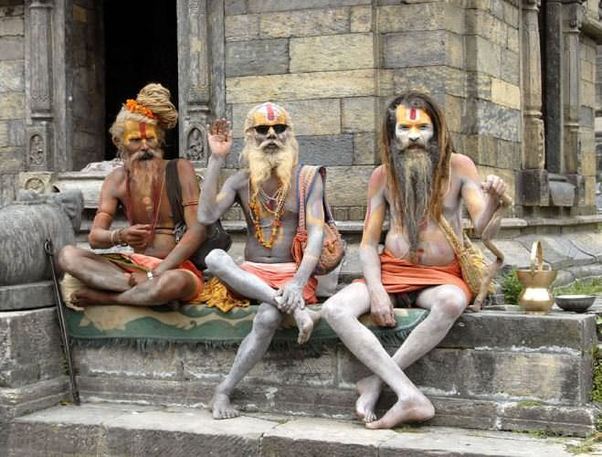

Slide 10
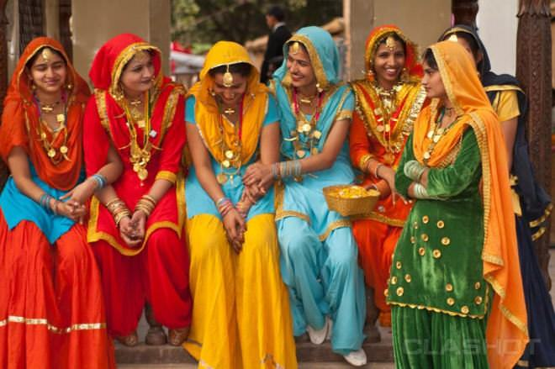

Slide 11
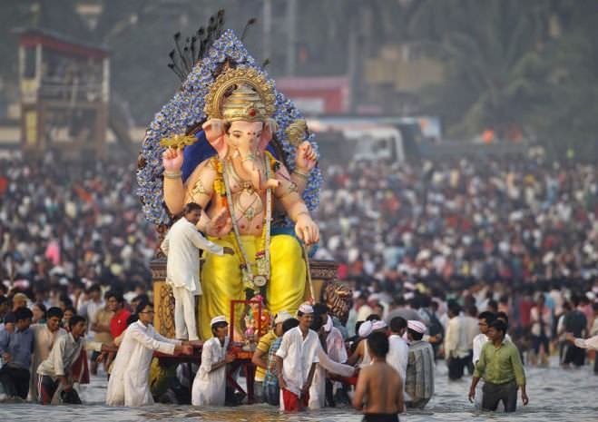

Slide 12
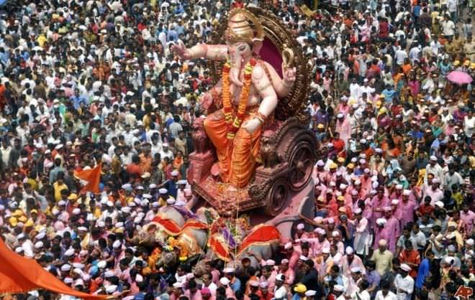

Slide 13
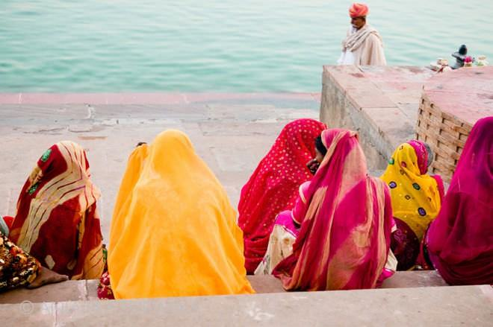

Slide 14
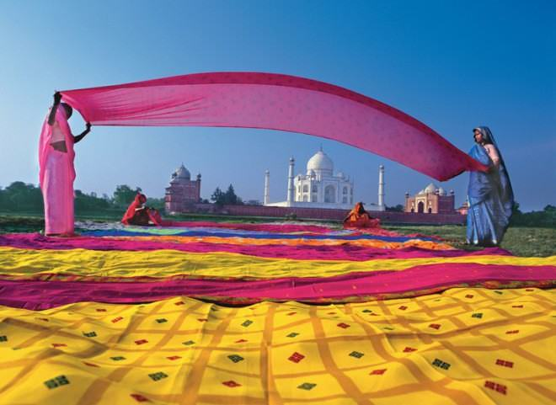

Slide 15
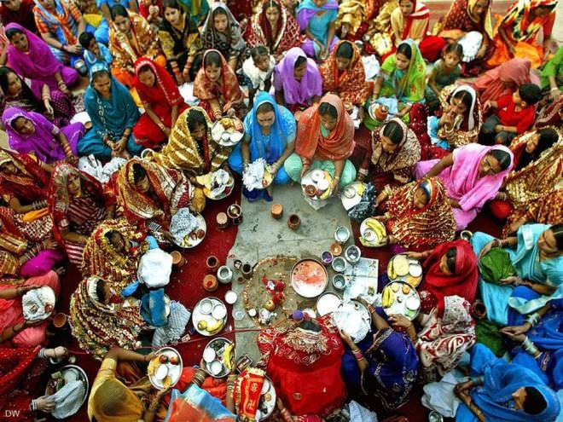

Slide 16
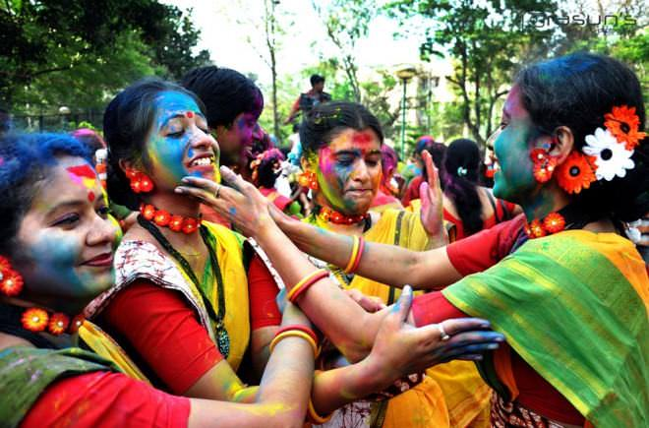

Slide 17
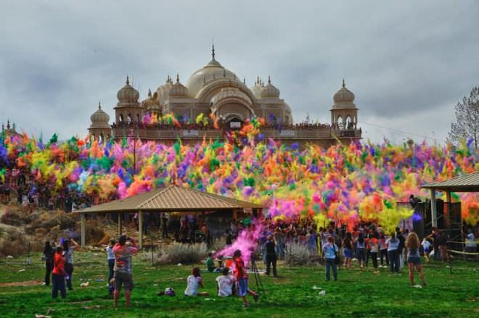

Slide 18
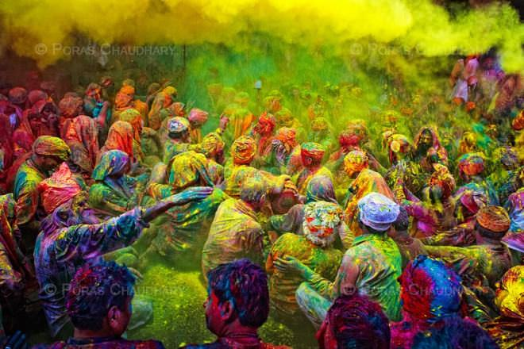

Slide 19
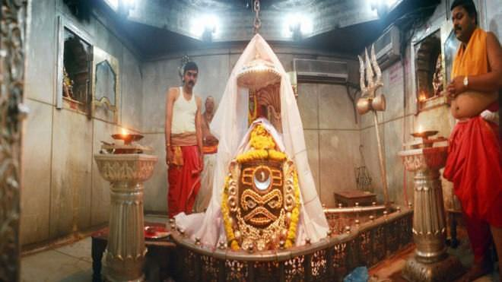

Slide 20
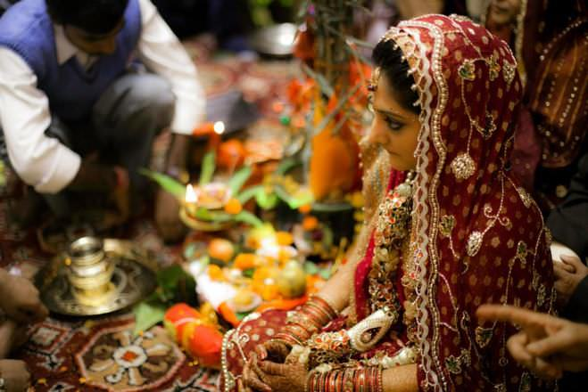

Slide 21


Slide 22
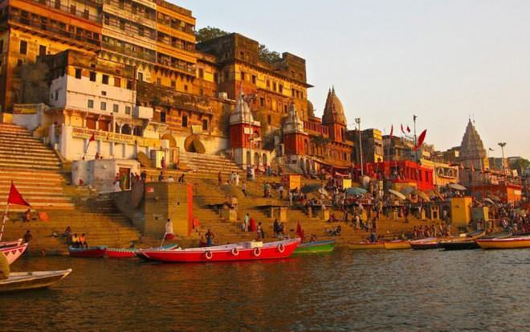

Slide 23
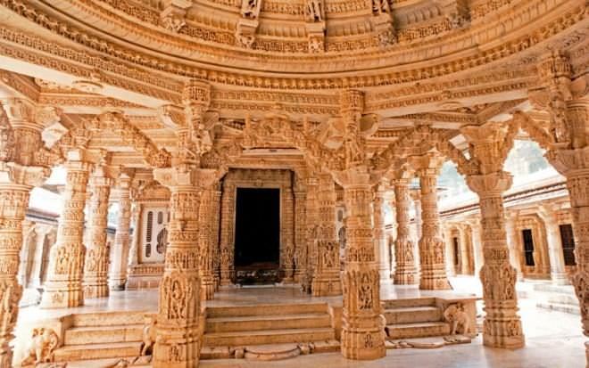

Slide 24
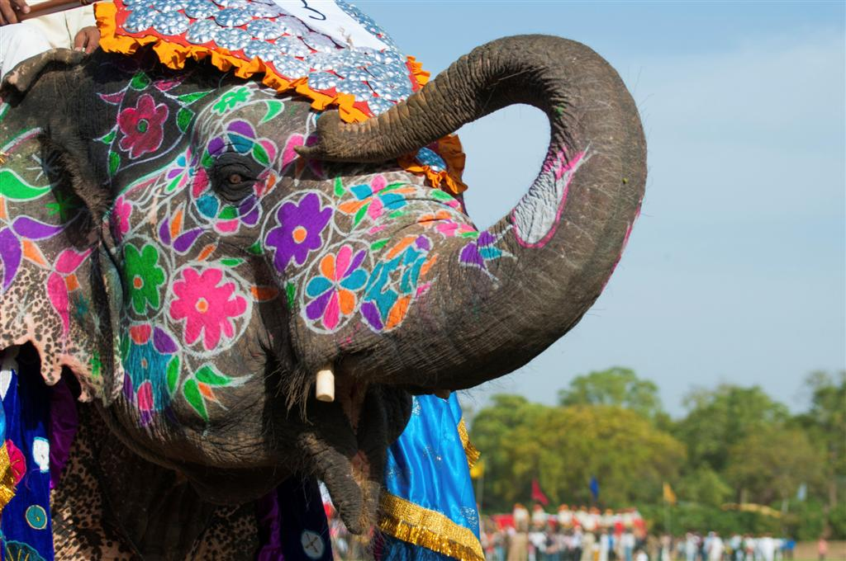

Slide 25


Slide 26
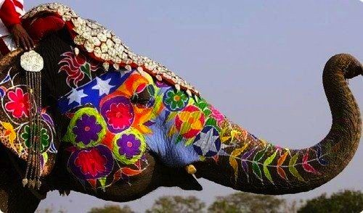

Slide 27


Slide 28


Slide 29
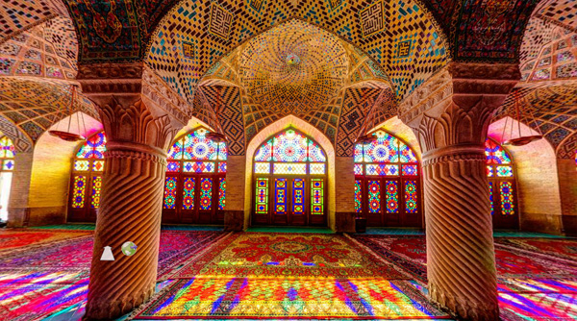

Slide 30


Slide 31
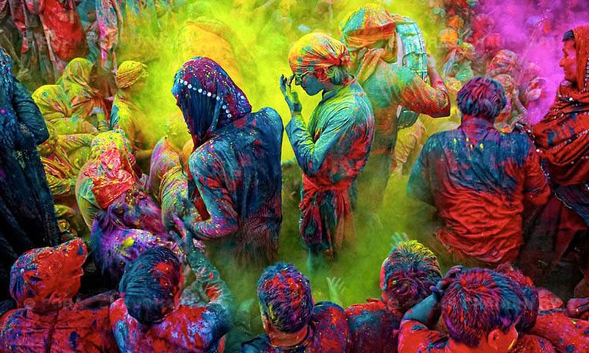

Slide 32
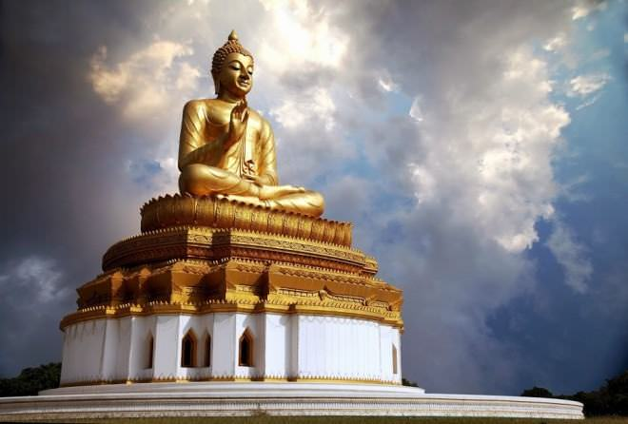

Slide 33
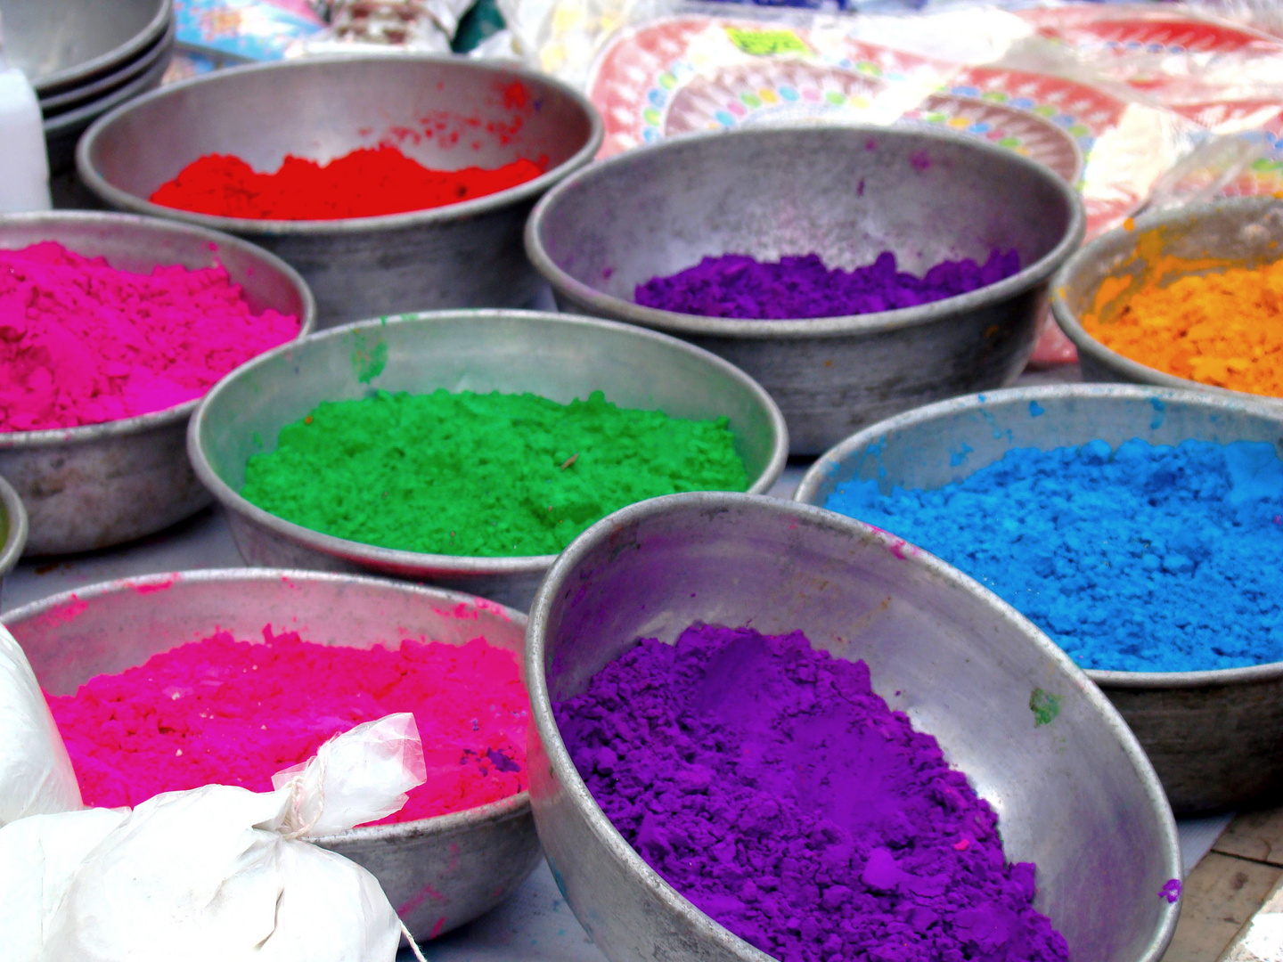

Slide 34
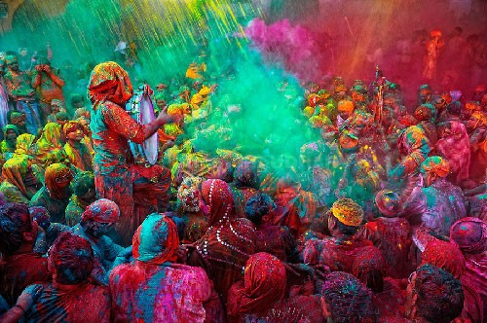

Slide 35
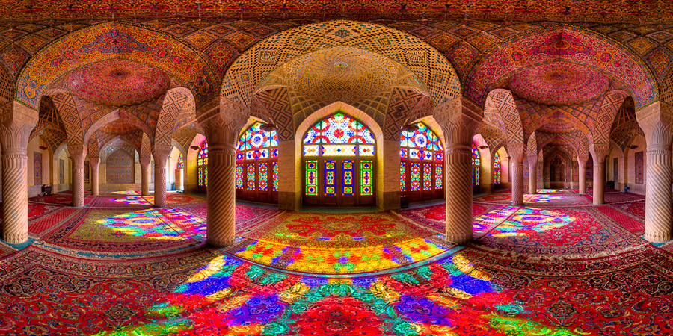

Slide 36
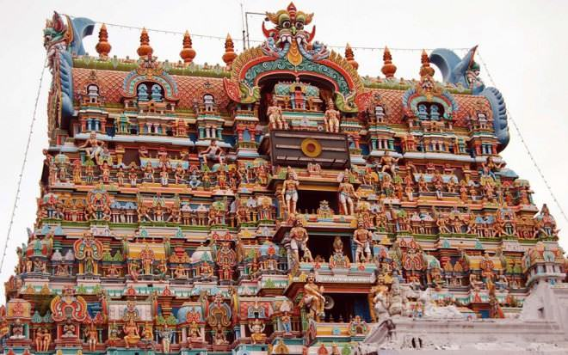

Slide 37
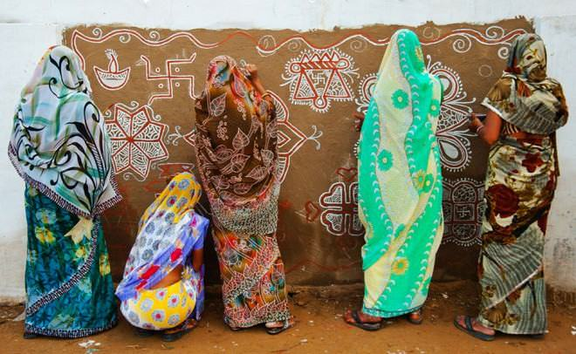

Slide 38


Slide 39
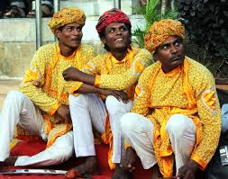

Slide 40
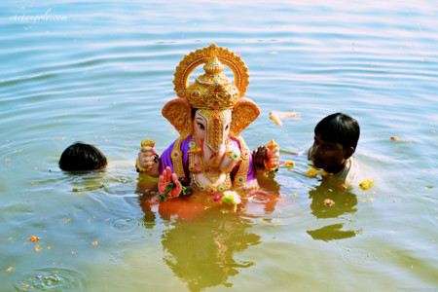

Slide 41
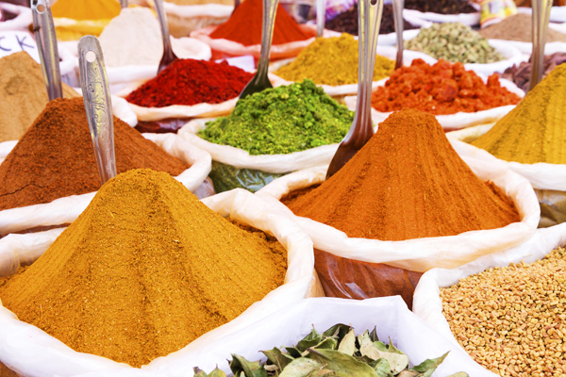

Slide 42
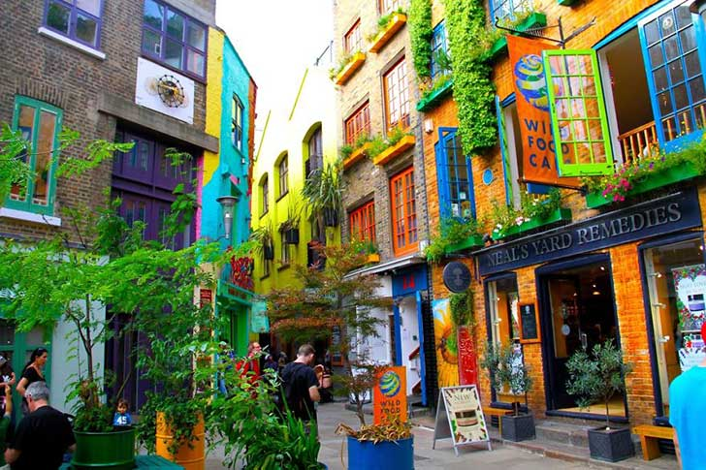

Slide 43

Hoy es jueves, 22 de noviembre de 2018
Ahora mismo son las 11:24 horas.
UN FUERTE
ABRAZO,
QUE TENGAS
UN BUEN DIA

Slide 44







¿Te ha gustado?
Puedes ver más entrando
Aquí
Además puedes recibir powerpoints en tu correo electrónico suscribiéndote aquí:

